Slide 1
Ankara Üniversitesi Hızlandırıcı ve Lazer Tesisi Turkish Accelerator and Radiation Laboratory in Ankara (TARLA)
Avni Aksoy
(TARLA ekibi adına)
Ankara Üniversitesi
Hızlandırıcı Teknolojileri Enstitüsü

Slide 2
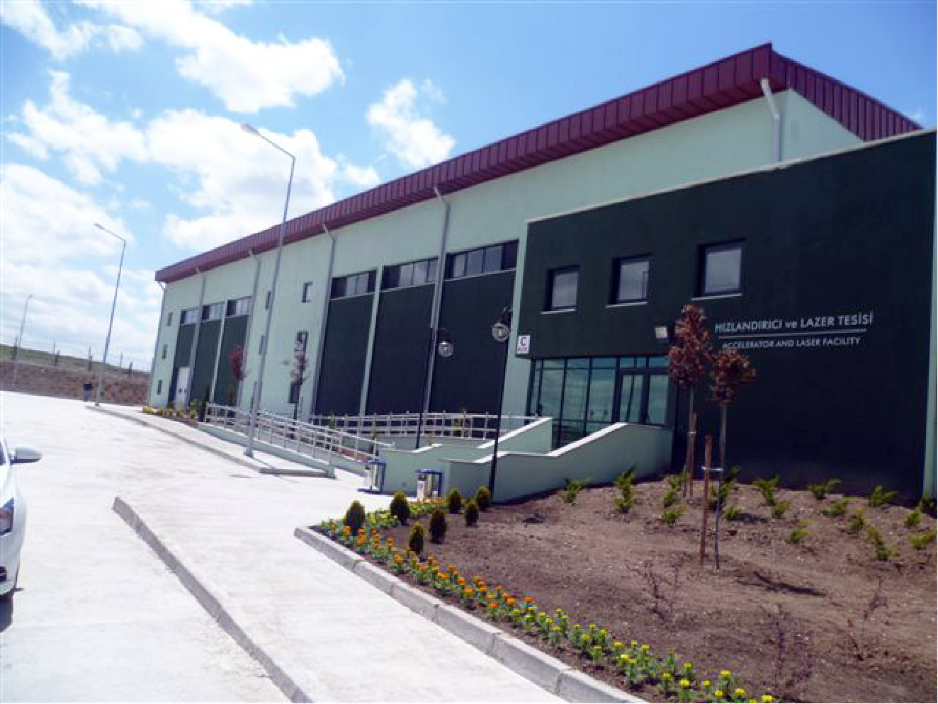
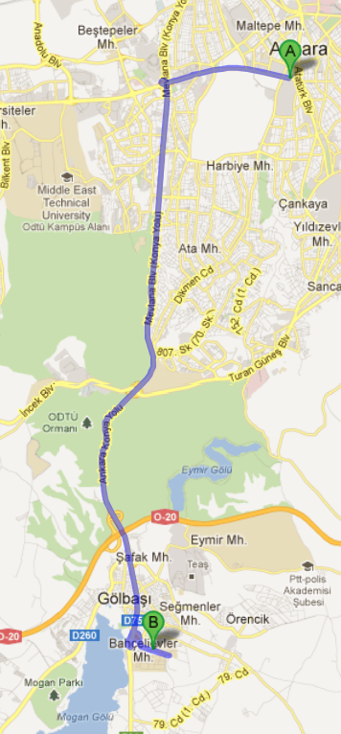
TARLA
TARLA, Ankara Üniversitesi tarafından 2006 yılından beri yürütülmekte olan Türk Hızlandırıcı Merkezi Projesinin bir alt projesidir
TARLA diğer alt projelerden farklı olarak kurulum aşamasındadır.
Binası Ankara Üniversitesi’ne ait Gölbaşı yerleşkesinde, Hızlandırıcı Teknolojileri Enstitüsündedir.
HTE de kurulmakta olan hızlandırıcı gibi, Ülkemizde hızlandırıcı alanında faaliyet gösteren ilk enstitüdür.
Hali hazırda enstitümüzde 18 çalışan bulunmaktadır.
12 teknik personel
6 idari personel
Ayrıca enstitümüzdeki çalışmalara katkı veren farklı üniversitelerden yaklaşık 10 kısmi zamanlı çalışan bulunmaktadır.

Slide 3
TARLA’nın amacı
Türk Hızlandırıcı Merkezi'nin ilk tesisi olarak planlanan elektron hızlandırıcısı ve buna dayalı ışınım kaynakları tesisi
Bu tesiste ;
15-40 MeV enerjili elektron demeti ve 25 mm ile 90 mm periyot uzunluklu salındırıcı kullanarak 3-250 μm dalgaboyu aralığında Serbest Elektron Lazeri (SEL) üretmek ve yüksek güçlü (ortalama güç ~ MW ) SEL ile lazer deneyleri yapmak..
10-40 MeV enerjili elektron demeti ve 3 farklı radyatör-kolimatör düzeneği ile 1-30 MeV enerjili Bremsstrahlung radyasyonu üretmek ve nükleer yapı çalışmaları yapmak.
1-40 MeV enerjili elektron demeti ile sabit hedef deneylerini yapmak
Bremsstrahlung deneyleri ve lazer uygulama alanlarını genişletmek için elektron demeti yüksek akımlı olmalıdır.
Yüksek akımlı elektron demeti ancak ve ancak sürekli modda elektron demeti sağlayabilen süper iletken hızlandırıcılar ile sağlanabilmektedir.

Slide 4
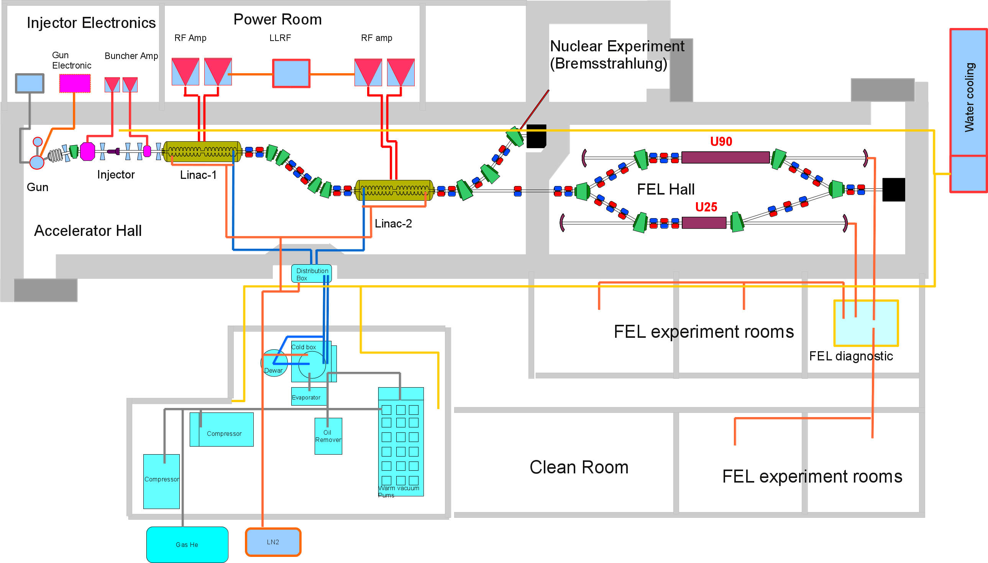
TARLA Yerleşim Düzeni
E = 250 keV
σ = 500 ps
E = 250 keV
σ = 10 ps
E =10-20 MeV
σ = 2 ps
E =10-20 MeV
σ = 0.4-5 ps
E =10-40 MeV
σ = 0.4-5 ps
FEL-1
λ= 3-20 µm
Bremmstrahlung
Eγ =1-30 MeV
FEL-2
λ= 19-250 µm

Slide 5
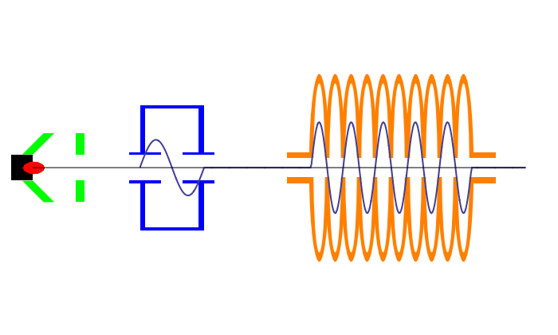
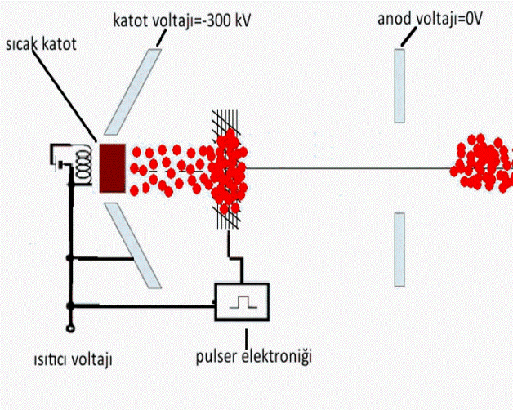
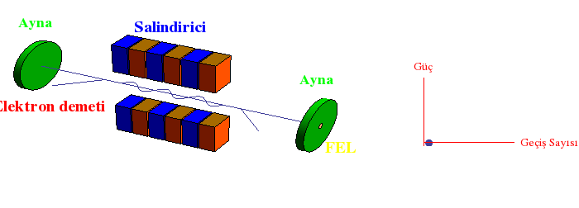
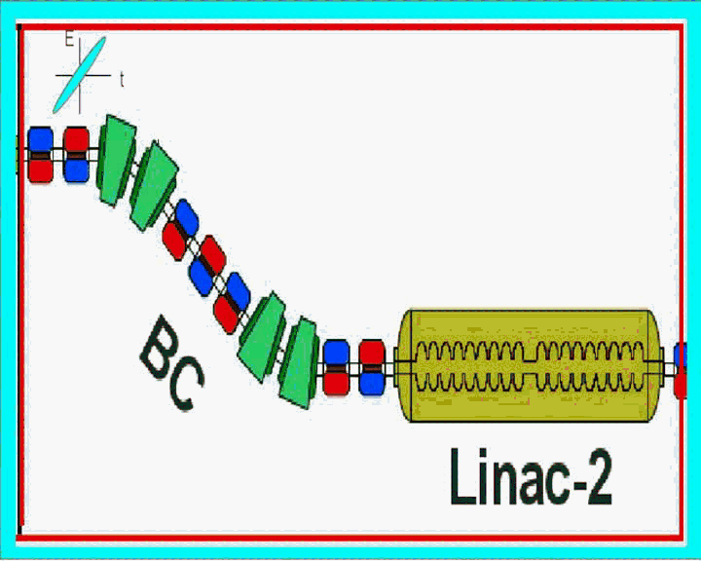
Çalışma Prensibi
Paketli yapılı elektron demeti elektron tabancasında üretilir.
Kaynaktan çıkan elektronlar önce paketleyici ile sıkıştırılır sonra hızlandırılır
Birinci hızlandırıcıdan çıkan yüksek enerjili elektron paketlerinin boyu daha da kısaltılır
Demet ikinci hızlandırıcıda da hızlandırılarak salındırıcılara sokulur
Elektron demetinin her salınışında çıkan ışık aynalar arasında depolanır bir kısmı kullanıcı laboratuvarına gönderilir.
22.04.2013
5

Slide 6
TARLA Araştırma potansiyeli
Serbest elektron lazeri
Koherent IR Radyasyon 3-250 µm
malzeme, (bio)fizik, (bio)kimya, çevre, sağlık..
Polarize Bremmstrahlung 1-30 MeV
nükleer fizik, astrofizik, radyasyon dayanım...
Gama uyarmalı pozitron spektroskopi
Radyatör foil (Al,Nb)
Süperiletken hızlandırıcıya dayalı demet
0 - 40 MeV ,
0-1 (1.5) mA
40 (60) kW
sürekli / atmalı
Elektron demeti 0 -40 MeV
Radyobiyoloji, Detektör çalışmaları, Thompson saçılması
Elektron kırınım, plazma fiziği
Doğrudan kullanım
W moderatör
Tek enerjili pozitron (10 -300 keV)
Katıhal fiziği, malzeme kusur araştırmaları…
Kristal kanallama
Eğici magnet
Yari monokromatik X-ışını (10-100 keV)
Radyason fiziği, radyobiyoloji..
Kurşun hedef
Nötron kaynağı (0 -30 MeV)
Fizyon, malzeme, nükleer fizik
Eğici magnet
THz radyasyon ((0.1 – 3 THz) )
Malzeme, detektör…

Slide 7
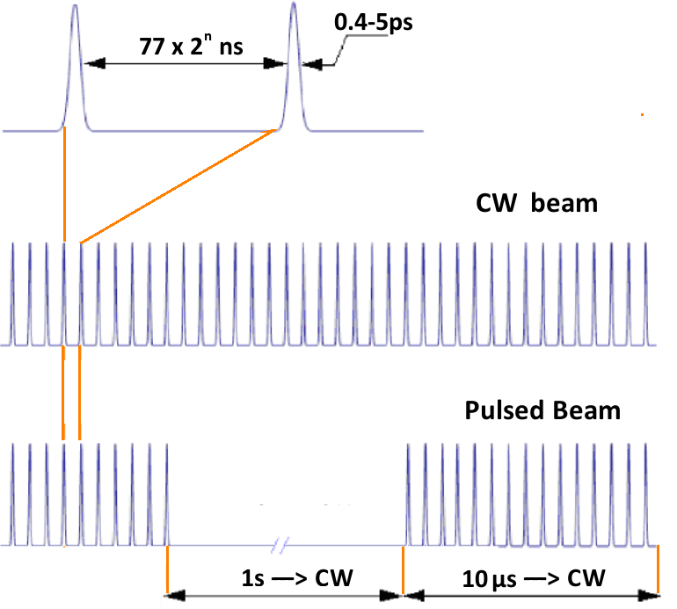
TARLA Elektron Demeti
Elektron paketleri kaynak içerisinde bulunan hızlı grid kontrol sistemi ile üretilir.
CW demet
1 mA, 0-40 MeV
Koherent IR lazer
Polarize Bremss
3 – 250 µm
materials research
biophysics
biochemistry
environment
0 – 30 MeV
Nuclear physics
Nuclear astrophysiscs
Radiation physics
Electrons
0 – 40 MeV
radio biology
detector studies
materials research
Makro atma yapısı ise enjektör üzerinde kurulan makro atma kontrolcüsü ile yönetilir.

Slide 8
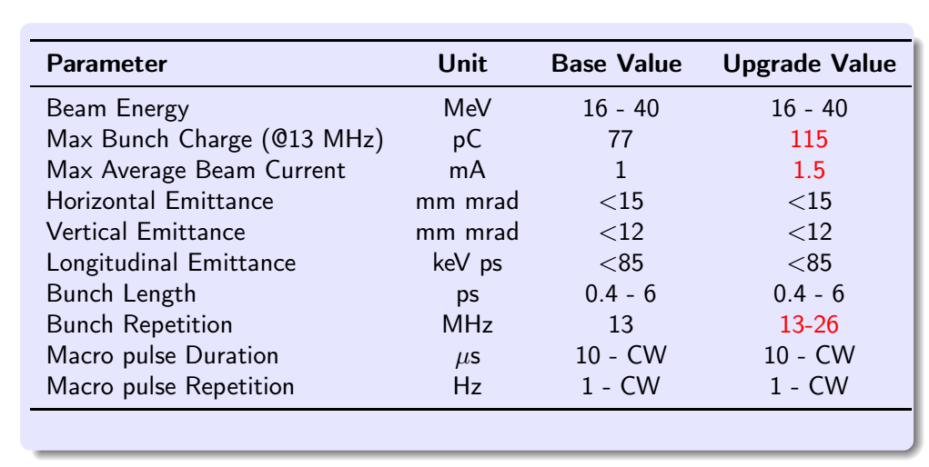
Elektron demeti parametreleri

Slide 9
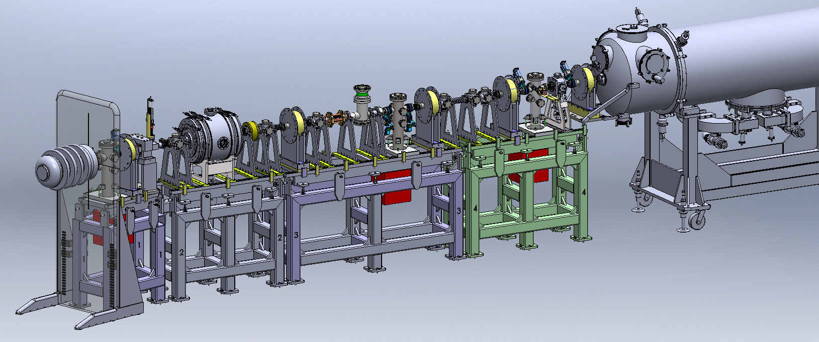
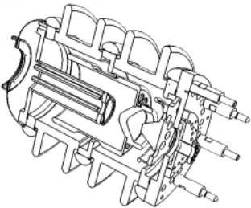
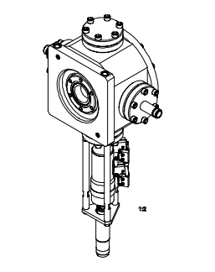
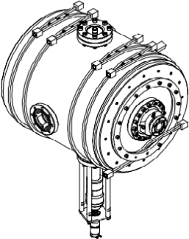
Elektron kaynağı ve enjektör
Enjektör normal iletken teknoloji tabanlı olup ana bileşenleri;
250 kV DC termionik tabanca (ELBE tasarımı-TARLA modifikasyonu)
260 MHz and 1.3 GHz paketleyici oyuklar (ELBE tasarımı-TARLA modifikasyonu)
5 solenoid ve 1 adet dipol magnet
Paketler katotta üretilir ve tabancayı terk ettiğinde 250 keV enerjide ve 500 ps uzunluktadır ve CW moddadır
260 MHz lik alt harmonik paketleyici ve 1.3 GHz’lik ana paketleyici ile paketlere enerji yayılımı verilir ve uzun yol boyunca sıkışması sağlanır. (10 ps)
Eğer istenirse (diagnostik modu için gereklidir) sürekli yapıdaki demet makro pulser yardımı ile maktro atmalı yapıya donüştürülür. ( tekrarlama 1 Hz →CW, atma uzunluğu 50 µs→ CW)

Slide 10
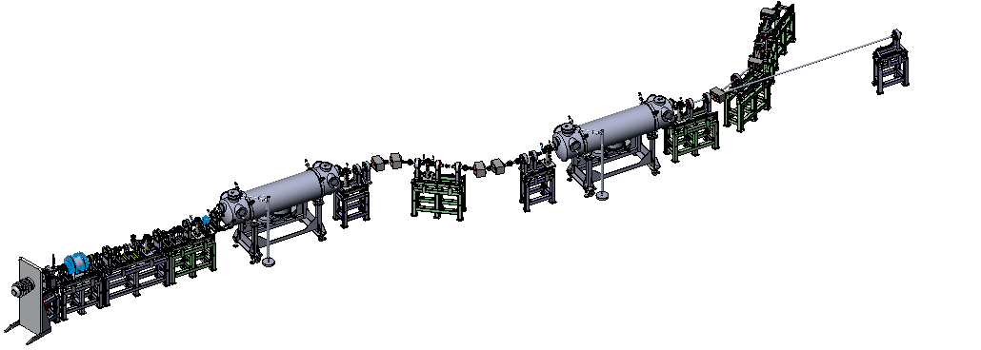
Ana Hızlandırıcı Bölümü
Ana hızlandırıcı bölümü;
2 adet süper iletken hızlandırıcı modülü
Modüllerin arasında konumlanmış manyetik paket sıkıştırma sistemi
Enjektörden gelen 1 mA elektron demeti ilk modül ile 18 MeV e kadar hızlandırılır
Elektron paketlerinin boyu ilk modülü terk ettiğinde 2 ps mertebesindedir.
Paket sıkıştırıcı ile elektron demeti 0.4 ps’ye kadar sıkıştırılabilir (ya da 5ps’ye kadar uzatılabilir.
Paket sıkıştırıcı, maksimum enerjide minimum paket uzunluğunu elde etmek için tasarlanmıştır.

Slide 11
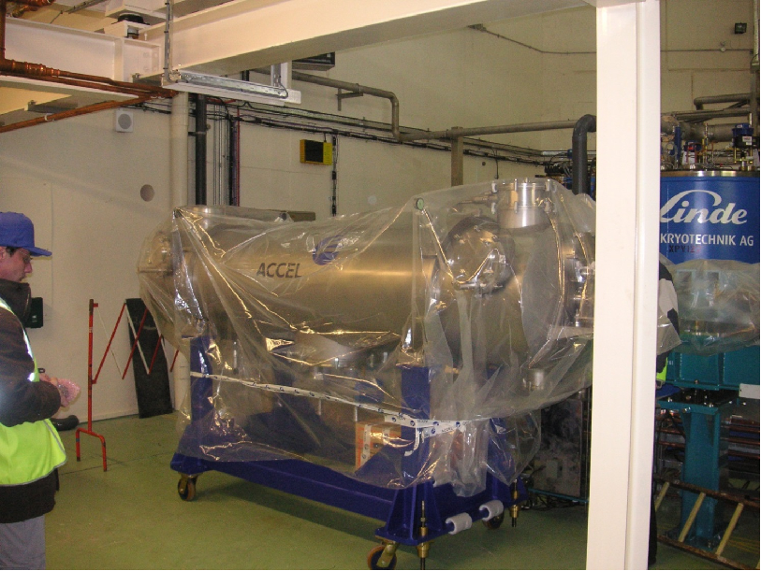
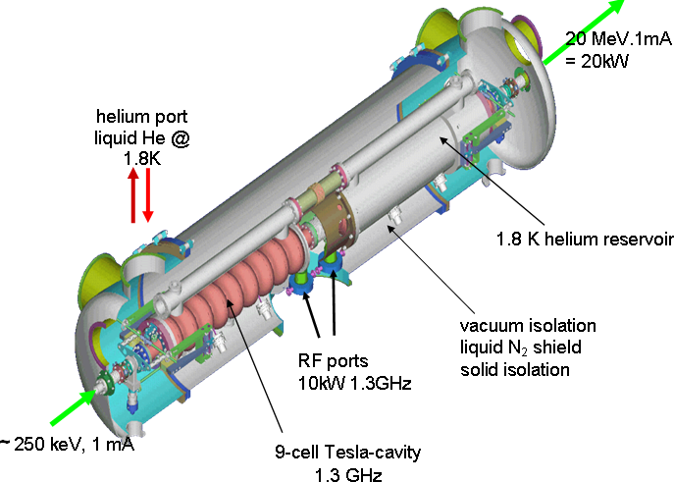
Süperiletken ELBE modülü
Modül iki adet Süperiletken TESLA oyuğunu ihtiva eder ve sürekli demet sağlayabilmek için tasarlanmıştır.
Cryostat'ı ELBE tarafından tasarlanmıştır ve Research Instruments firması tarafından lisans anlaşması ile imal edilmektedir.
Modüldeki süperiletken oyuklar bağımsız RF kaynakları ile beslenebilir.
Her bir modülde 1mA akım 20 MeV/modül gradyen ile hızlandırılabilir.
Sözleşme tarihi → Ağustos 2013
Teslim Tarihi → Temmuz 2015, Eylül 2015

Slide 12
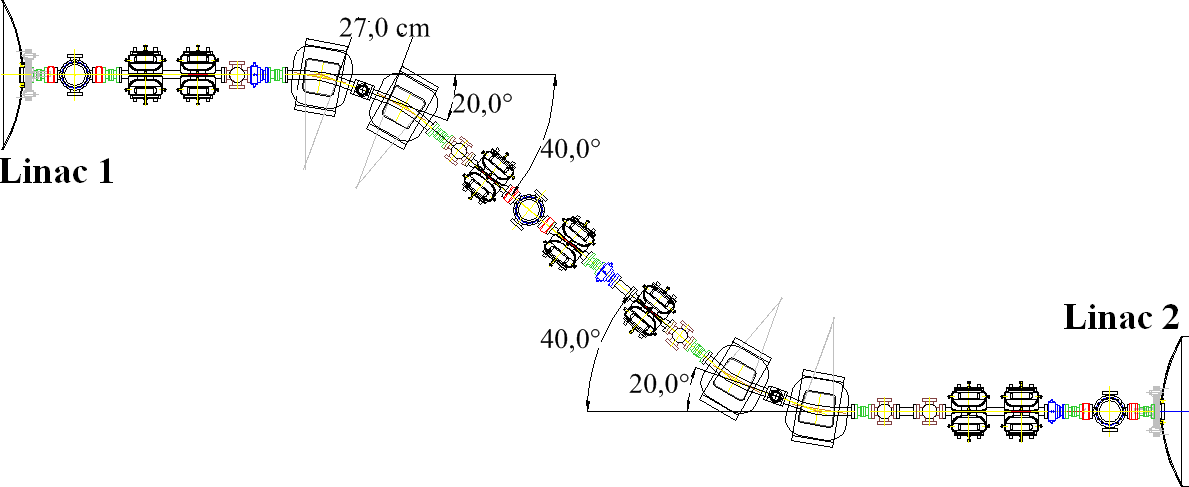
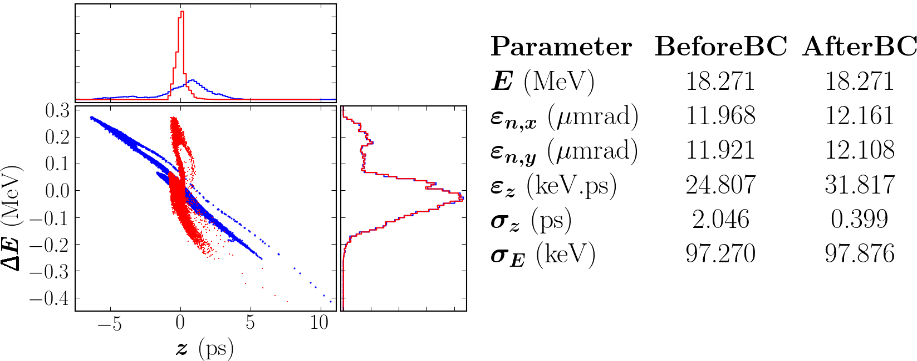
Manyetik paket sıkıştırıcı/uzatıcı
Paketlerin enjektörden ilk SRF oyuğuna geçişinde yakalama problemi oluşmaktadır. (~1.5 MeV enerji kaybı ve paketin kuyruk – kafa yer değiştirmesi)
Standart bir paket sıkıştırıcı kullanmak için paketin faz uzayının ikinci oyuk ile döndürülmesi gerekmektedir ki bu da ikinci oyukta etkin hızlandırma yapılmamasına neden olur.
TARLA paketlerini sıkıştırmak için farklı bir manyetik dizinim tasarlanmıştır (R₅₆=+11cm)
Bu paket sıkıştırıcı ile ikinci oyuk doğrudan hızlandırma için kullanılır ve enerji kaybı olmaz.
Eğer paketler uzaltılmak istenirse ikinci oyuk faz uzayını döndürmek için kullanılır.

Slide 13
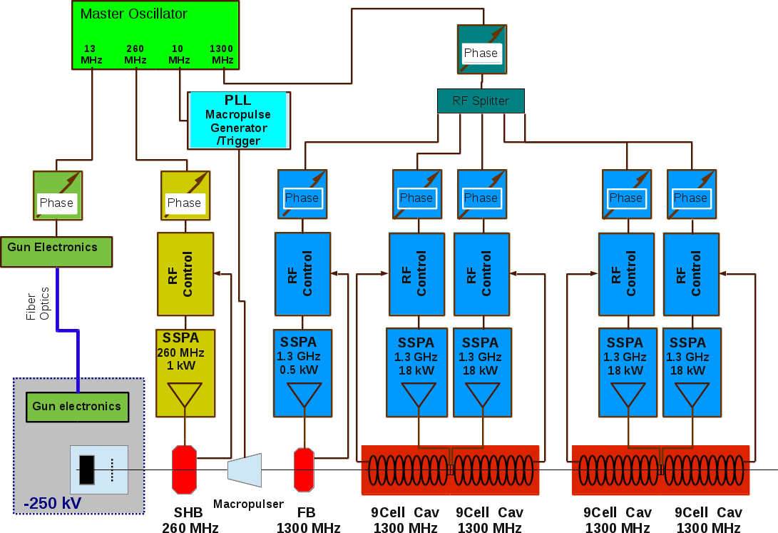
TARLA RF – Sistemi, Blok diyagram

Slide 14
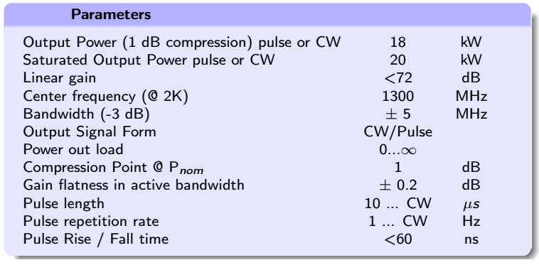
RF yükselteçler
Herbir SRF oyuk 18 kW güç ileten katıhal yükselteçleri ile beslenecektir.
Klystron veya IOT’lere göre basit ve daha ucuz olan bu yükselteçler için SigmaPhi firması ile sözleşme aşamasındayız

Slide 15
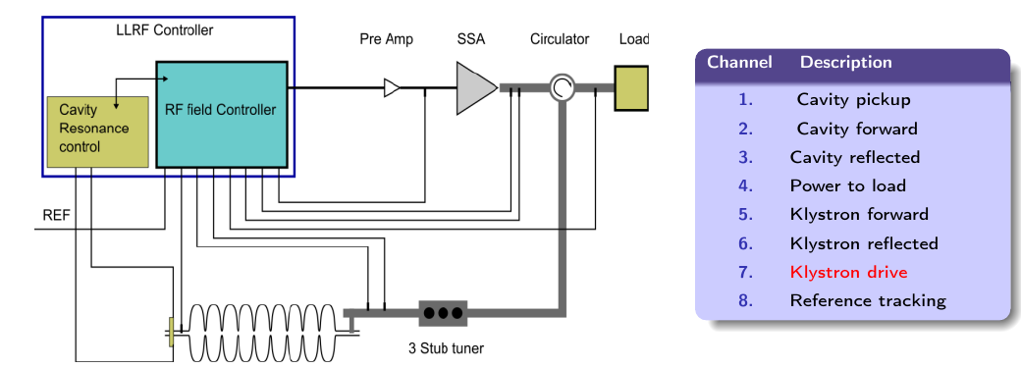
Düşük seviye RF kontrolcüler
Bütün oyukların sürülebilmesi için gerekli olan sinyalizasyon sistemidir.
Oyukların doğru frekans – faz – gradyen de çalıştığını kontrol eder.
TARLA’da DESY tasarımı μTCA4 standardında LLRF kullanılacaktır
Field controller
heater controller
stepper motor driver
piezo controller

Slide 16
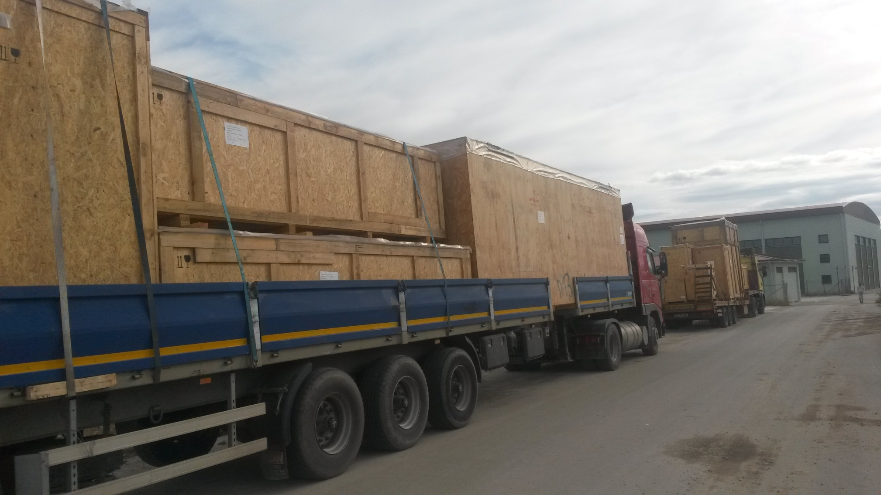
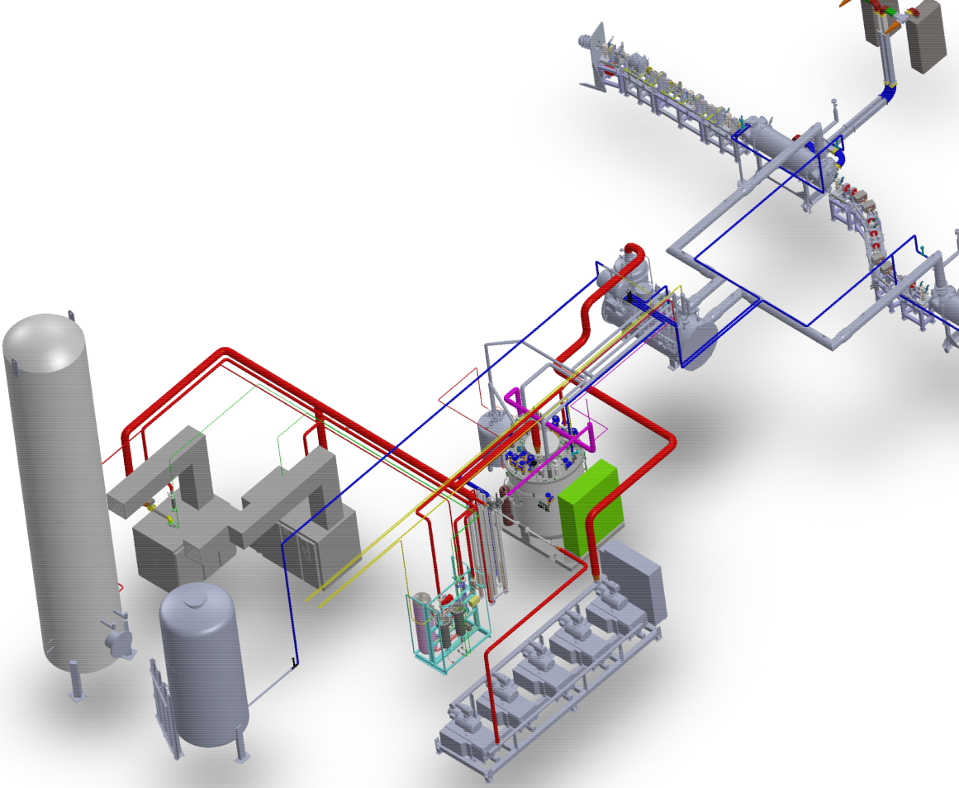
Helyum soğutma sistemi
Helyum soğutma sistemi süper iletken hızlandırıcı modüllerini -271 C sıcaklığa soğutan sistemdir.
Helyum soğutma sistemi Air Liquide firması tarafından imal edilmiştir.
Kurulum için gerekli olan tüm sözleşmeler tamamlanmıştır. (Su soğutma sistemi, Sıvı azot sistemi, Gaz helyum hatları..)
Bileşenleri ;
Helium refrigerator (4 K box)
Distribution Box (2 K box, housing cold compressors)
Two compressors
Warm vacuum pump station
Oil remover, transfer lines, vaporizer etc..
Kapasite
210 W @1.8K
16 mbar ± 0.2mbar
Tüm sistemin Kasım 2014 tarihinde teslimatı yapılmıştır, ve borulama Şubat 2015 tarihi itibari ile başlayacaktır
Kurulum işlemi yaklaşık 3 ay sürecek, test ve işletime alma işlemi yaklaşık 2 ay sürecektir

Slide 17
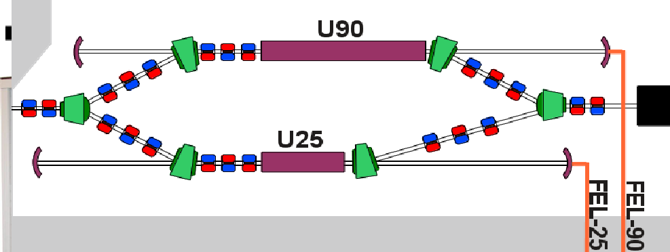
Serbest Elektron Lazeri üretimi
3-250 µm dalgaboyu aralığını taramak için iki adet salındırıcı sistemi kullanmayı amaçlamaktayız
U90; 90 mm periyot uzunluğuna sahip salındırıcı magnet
U25; 25 mm periyot uzunluğuna sahip salındırıcı magnet
Demetin salındırıcılara sokulması için 30° akromatik demet hatları kullanılacaktır
Salındırıcılar özdeş rezonatör sistemlerinin merkezine konumlandırılacaktır.
Uzun dalga boyu elde etmek için rezonatör sistemine dalga kılavuzu kurulması gerekmektedir.

Slide 18
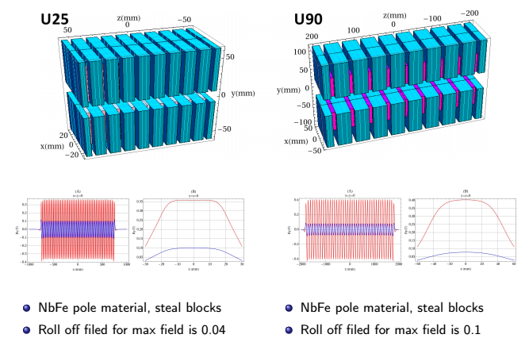
Salındırıcı Magnet tasarımı

Slide 19
Demetin Salındırıcı magnetlere iletilmesi
16 ve 38.5 MeV enerjili demetin maksimum ve minimum salındırıcı şiddetine göre U25 (üst) ve U90 (alt) magnetlere iletilmesi

Slide 20
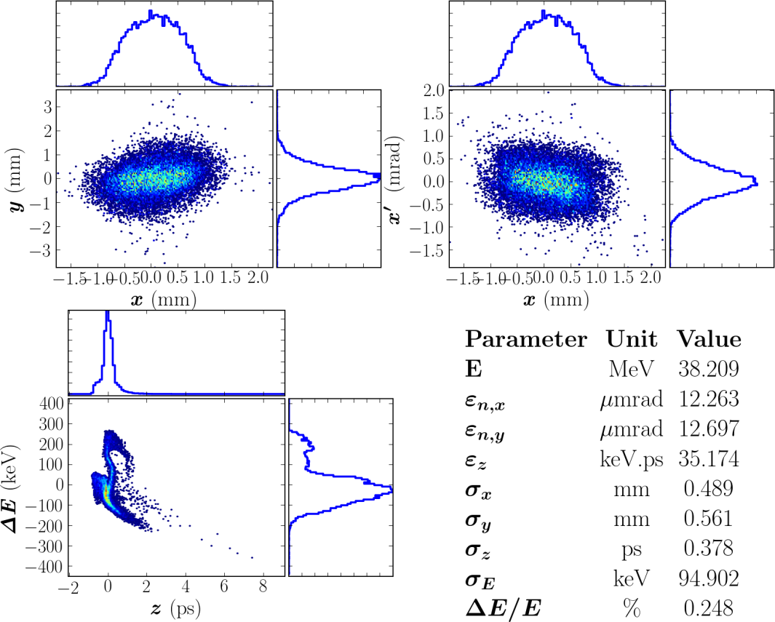
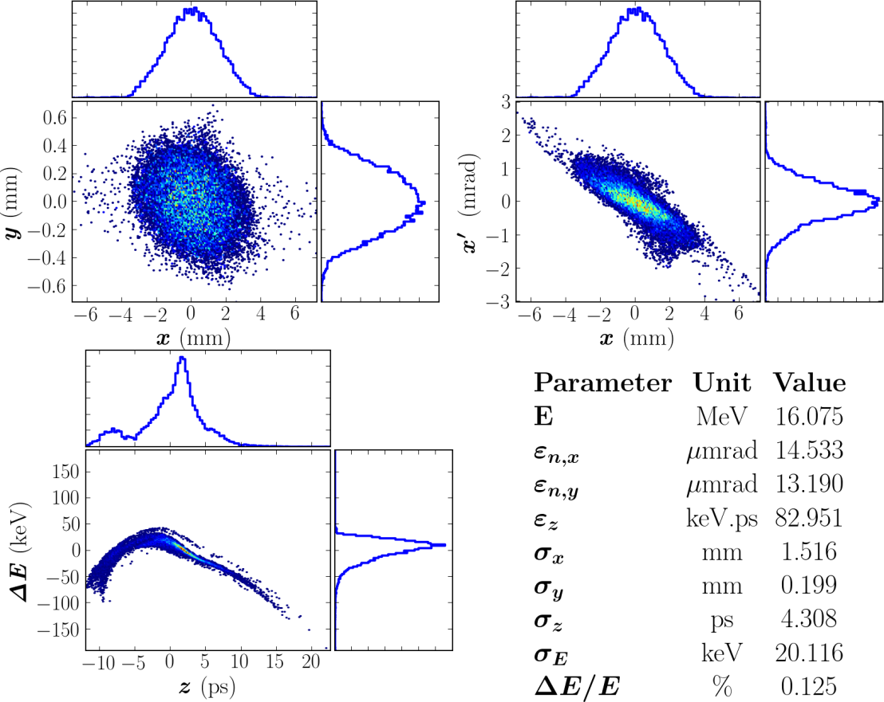
Salındırıcı girişinde demet faz uzayları
TARLA demet hattının en önemli özelliği maksimum enerjide minimum paket boyunun (maksimum pik akım) elde edilmesidir.
Simülasyon sonuçları maksimum ve minimum paket boyları için ve farklı enerjilerdeki demetin salındırıcı girişinde faz uzaylarını göstermektedir.

Slide 21
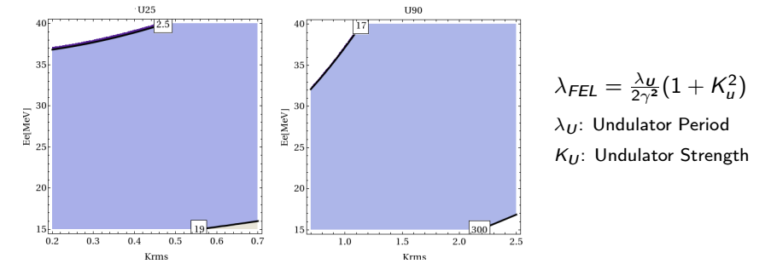
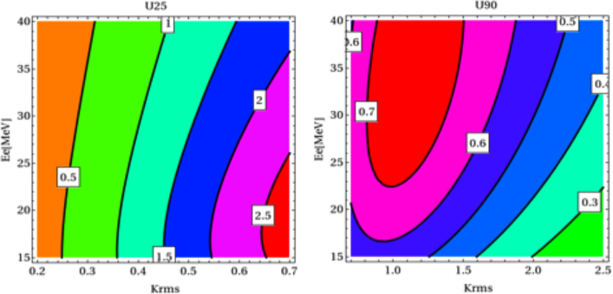
SEL hesaplamaları
Farklı salındırıcılardan elde edilebilecek lazerin dalga boyu
Farklı salındırıcılar için tek geçiş lazer kazancı

Slide 22
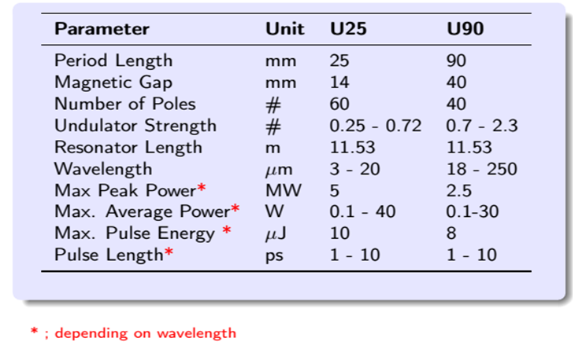
Salındırıcı - Rezonatör ve Beklenen SEL parametreleri

Slide 23
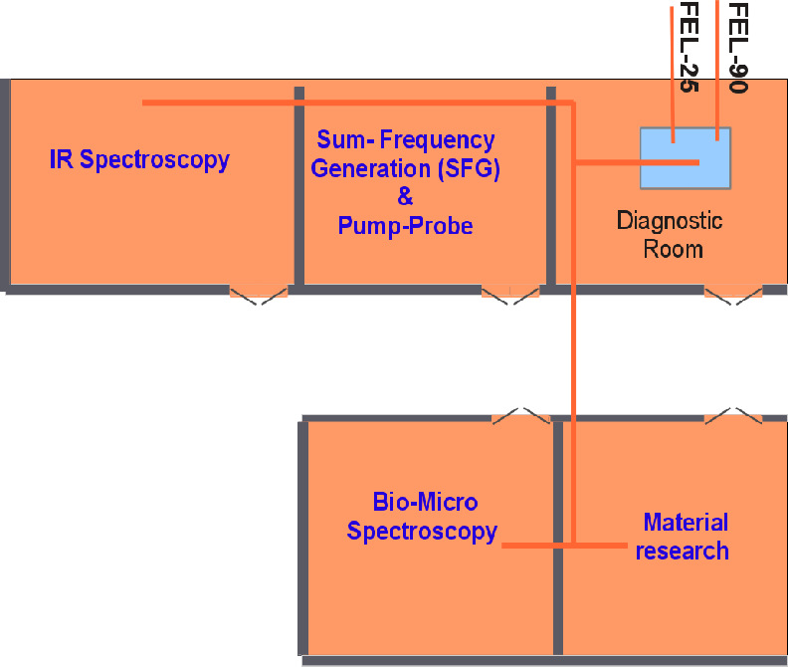
Önerilen SEL uygulamaları
Önerilen SEL istasyonları
IR spectroscopy lab.
SFG-PP lab.
Bio-Micro Spectroscopy lab.
Material research lab.
Kullanıcı grupları
Ankara Üniversitesi
Gazi Üniversitesi
Bilkent Üniversitesi
ODTÜ
….
Her bir odada 0-100 W SEL yanında SEL ile senkronize (Δσ<100 fs) 700 – 1000 nm dalga boylarında
Ti-sapphire laser
Nd:Yag laser
lazer kaynağı mevcut olacaktır.

Slide 24
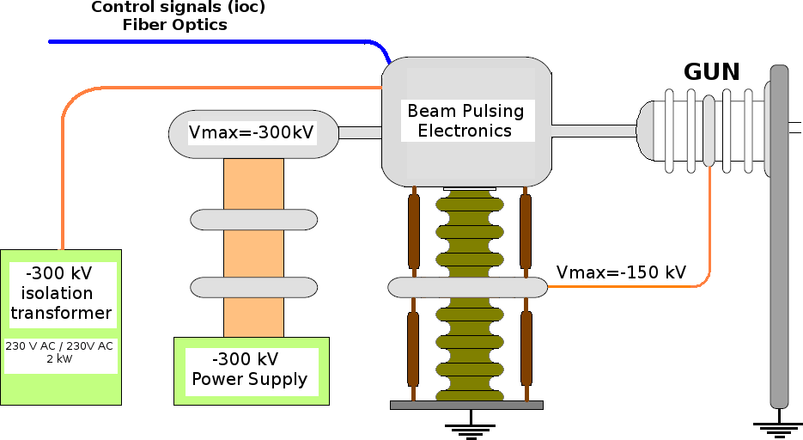
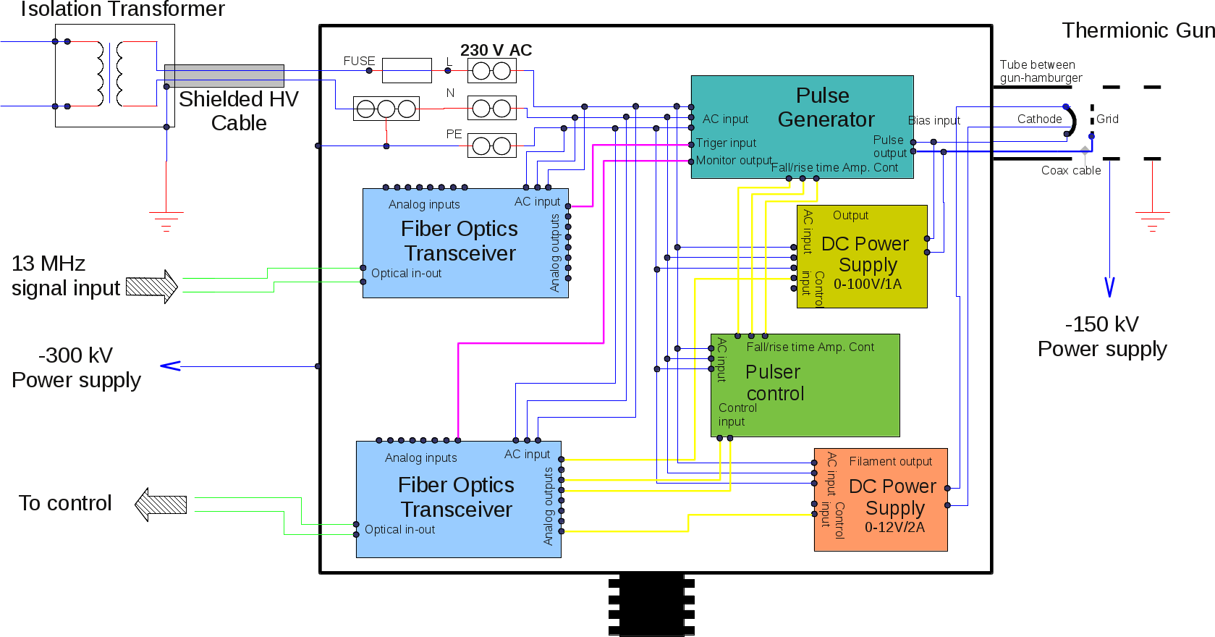
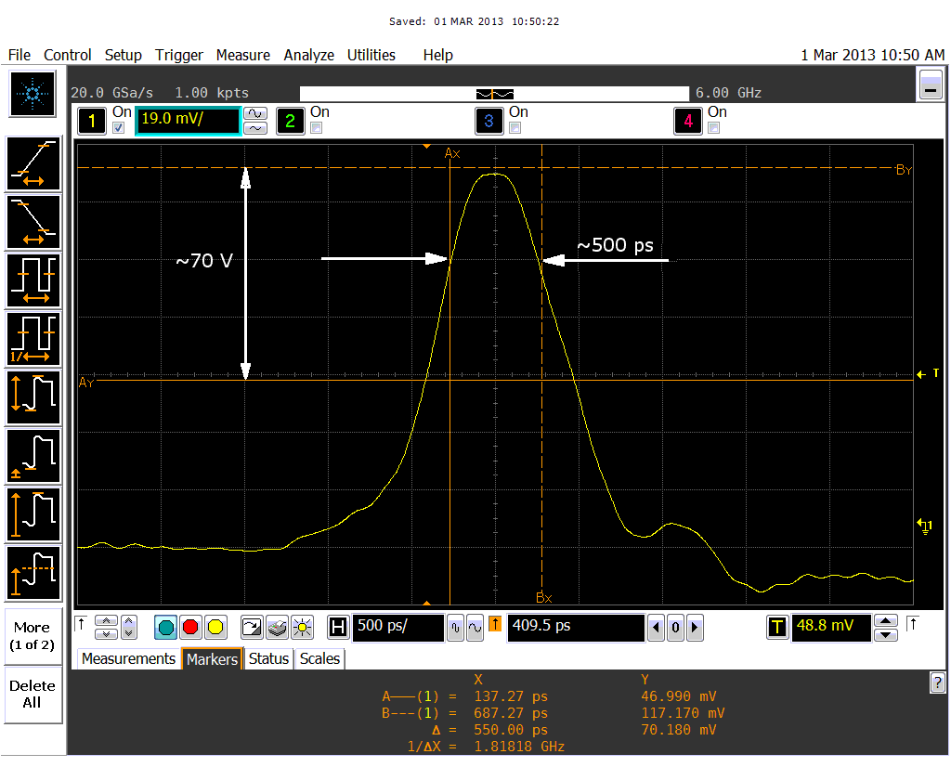
Elektron tabancası ve paket oluşturma sistemi test düzeneği

Slide 25
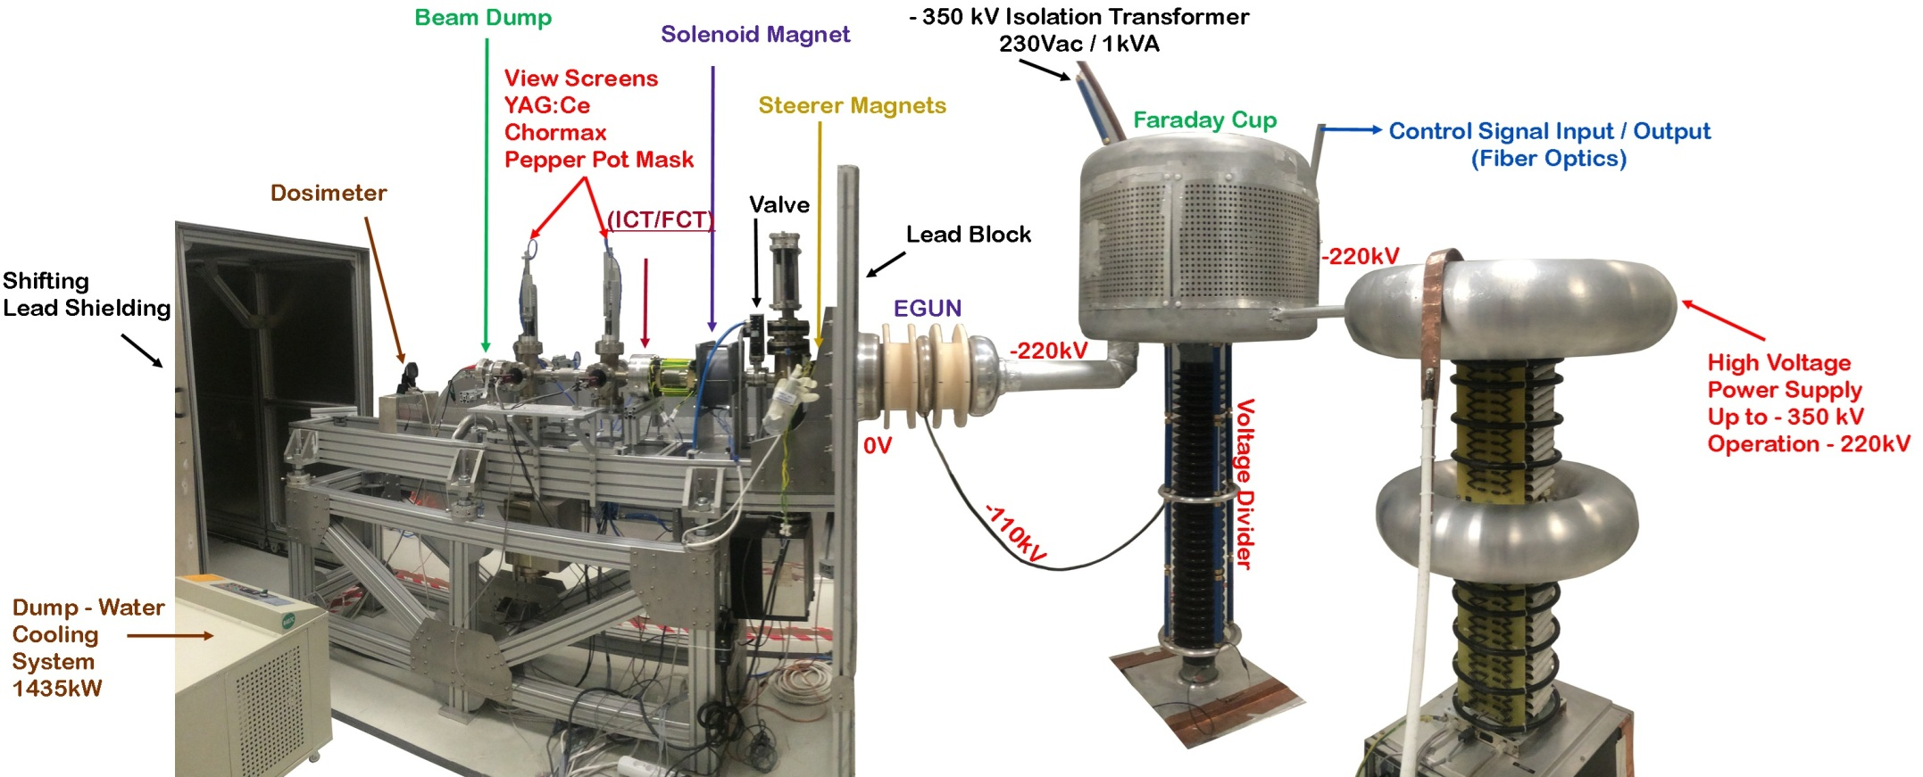
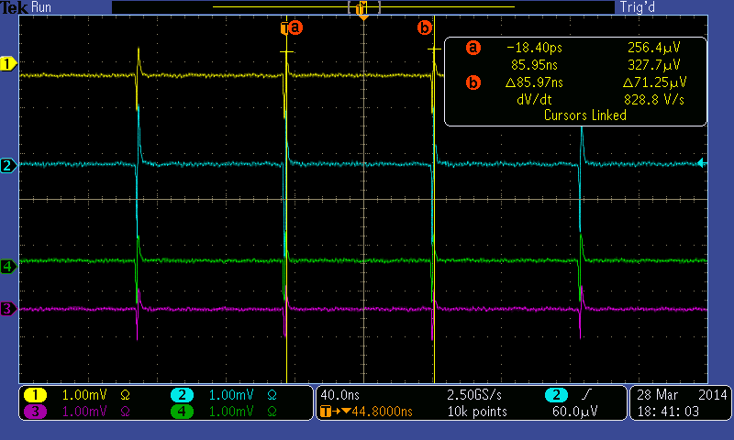
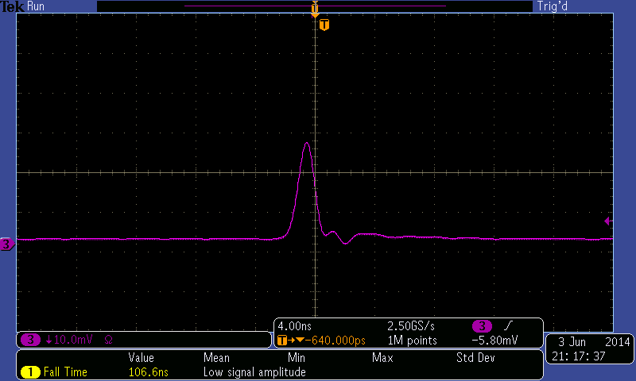
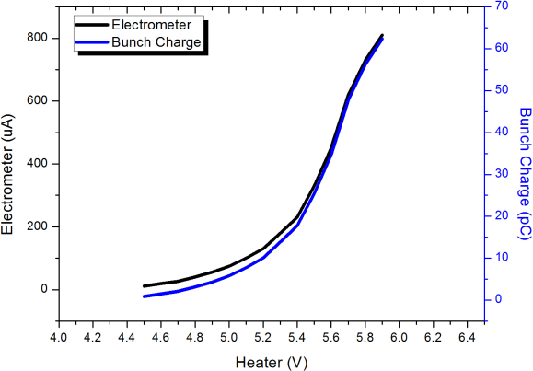
Elektron tabancası test düzeneği
Test düzeneği ile çözülen problemeler / edinilen deneyimler
Yüksek gerilim → 250 kV
Yüksek vakum → 1 × 10⁻⁹ mbar
Nispeten yüksek frekans → < 20 ps jitter 500 ps
Yüksek radyasyon → >2000 μs/h
Uzaktan kontrol → EPICS & LabView
…….
BPM sinyali
FCT sinyali
Demet yükü

Slide 26
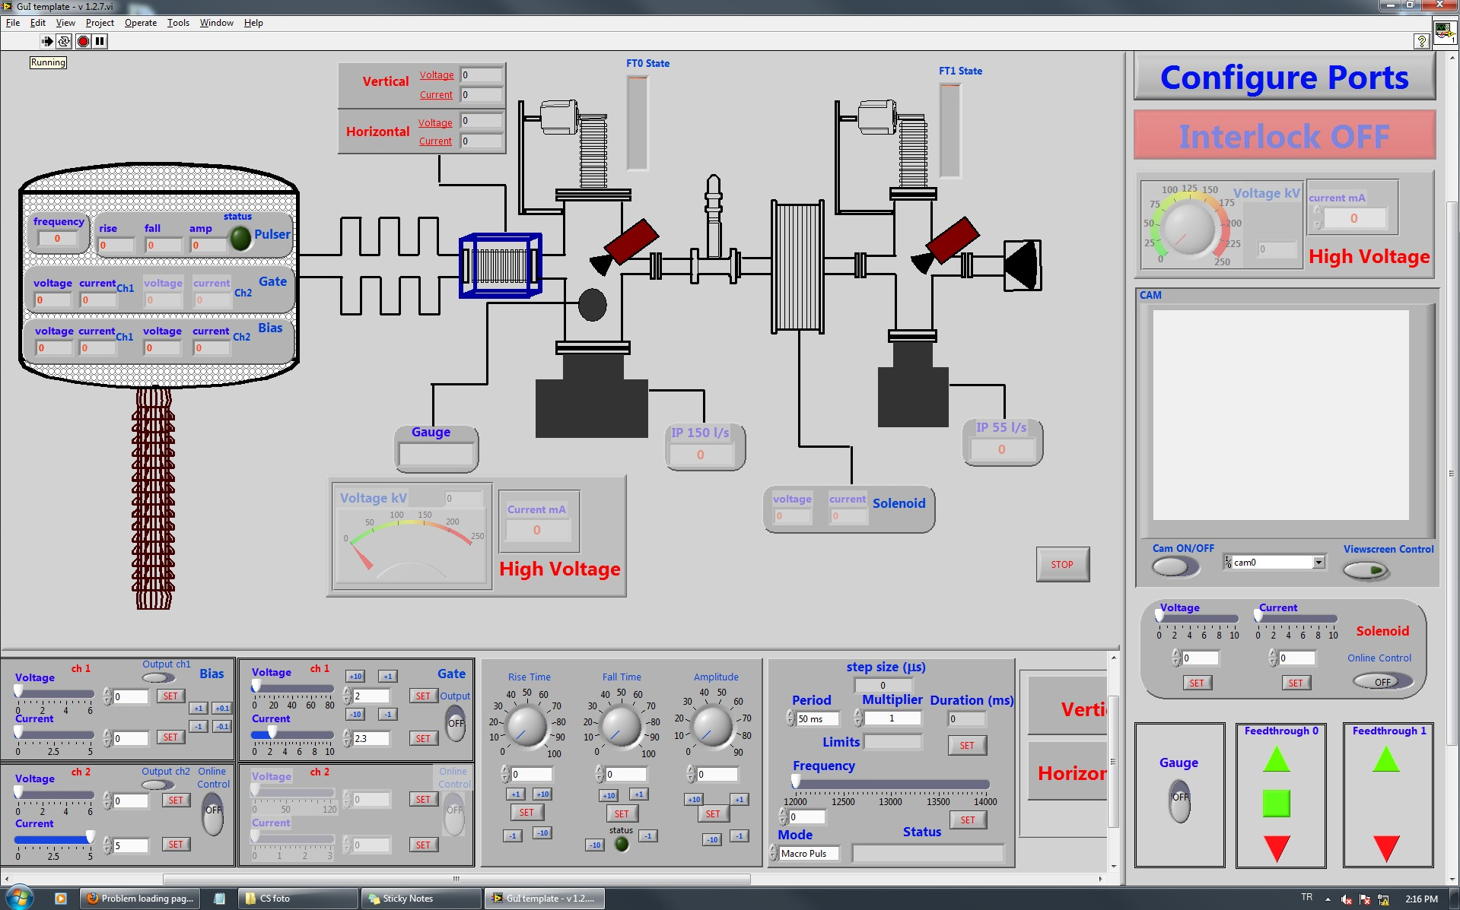
Test düzeneği kontrol sistemi (LabView)
Emre Kazancı / Bilal Tonda

Slide 27
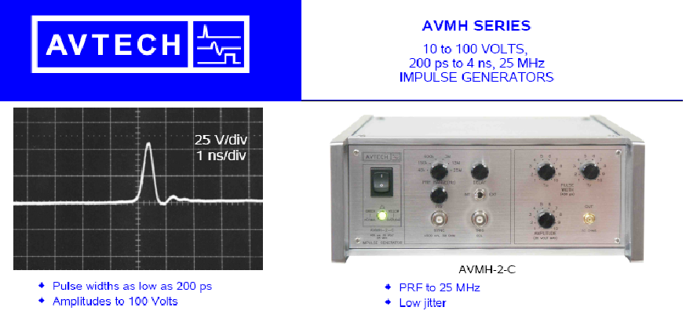
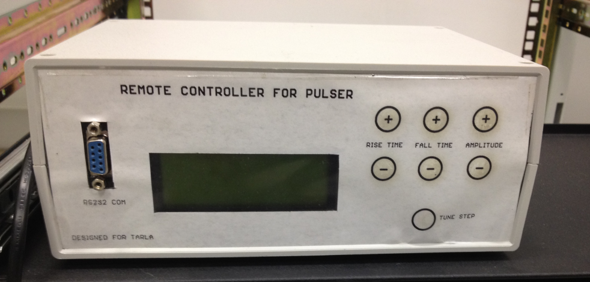
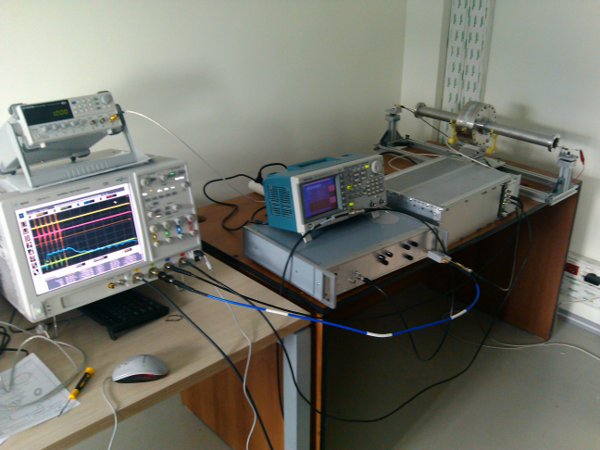
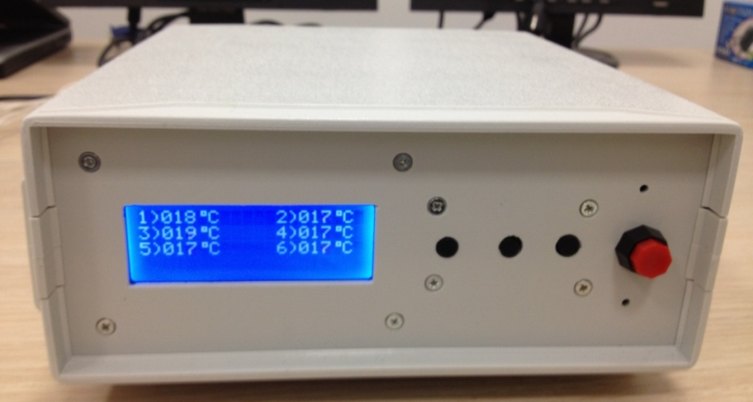
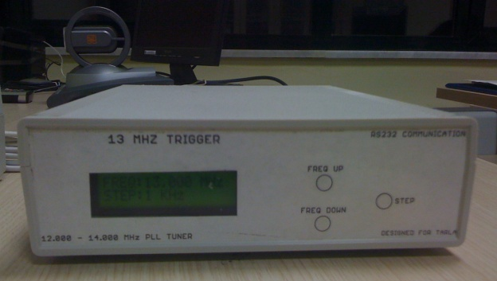
Test düzeneği elektronik R&D
Standar pulse üreteci için uzaktan kontorol modülünün eklenmesi
Pulser fall-rise zamanı ve genlik kontrölü için uzaktan kontroller
Pulser trigger; 1s → 26 MHz, 1 Hz→ CW
6 kanallı sıcaklık ölçüm ve kontrol cihazı
Burak Koç, A. Aksoy

Slide 28
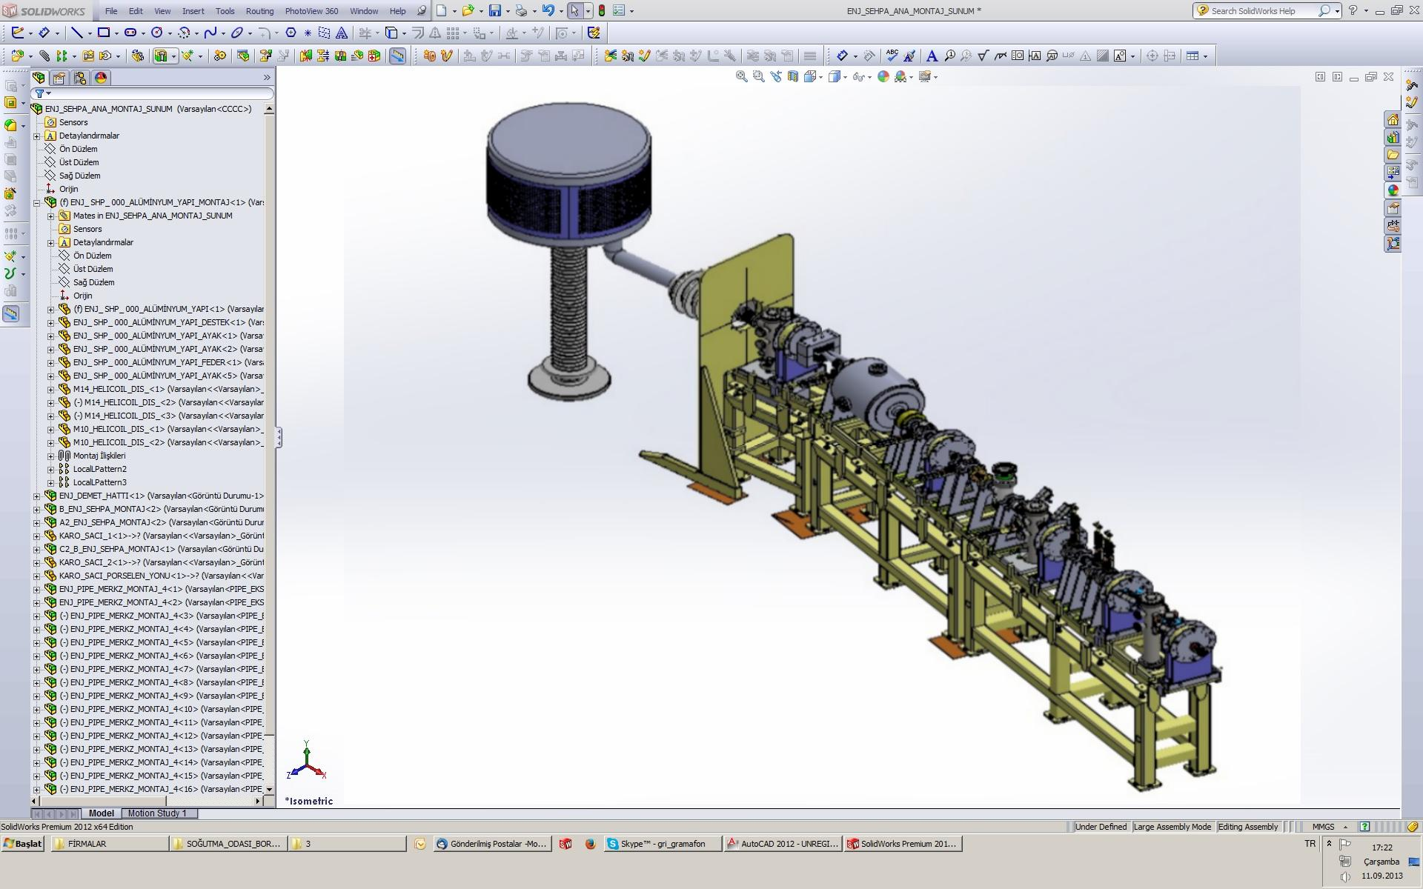
Mekanik Tasarım
Mustafa Yıldız, Çağlar Kaya, A. Aksoy

Slide 29
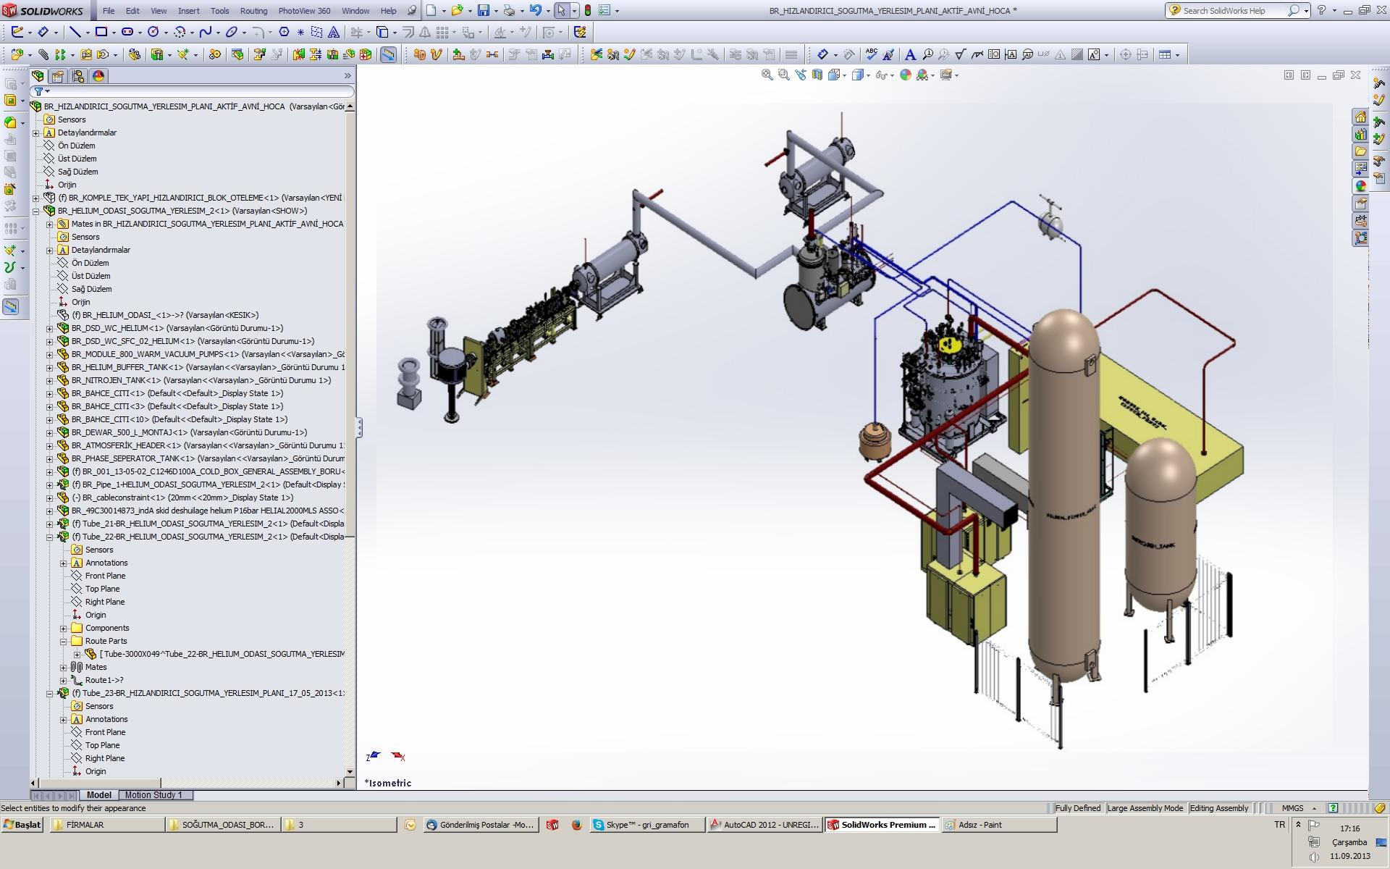
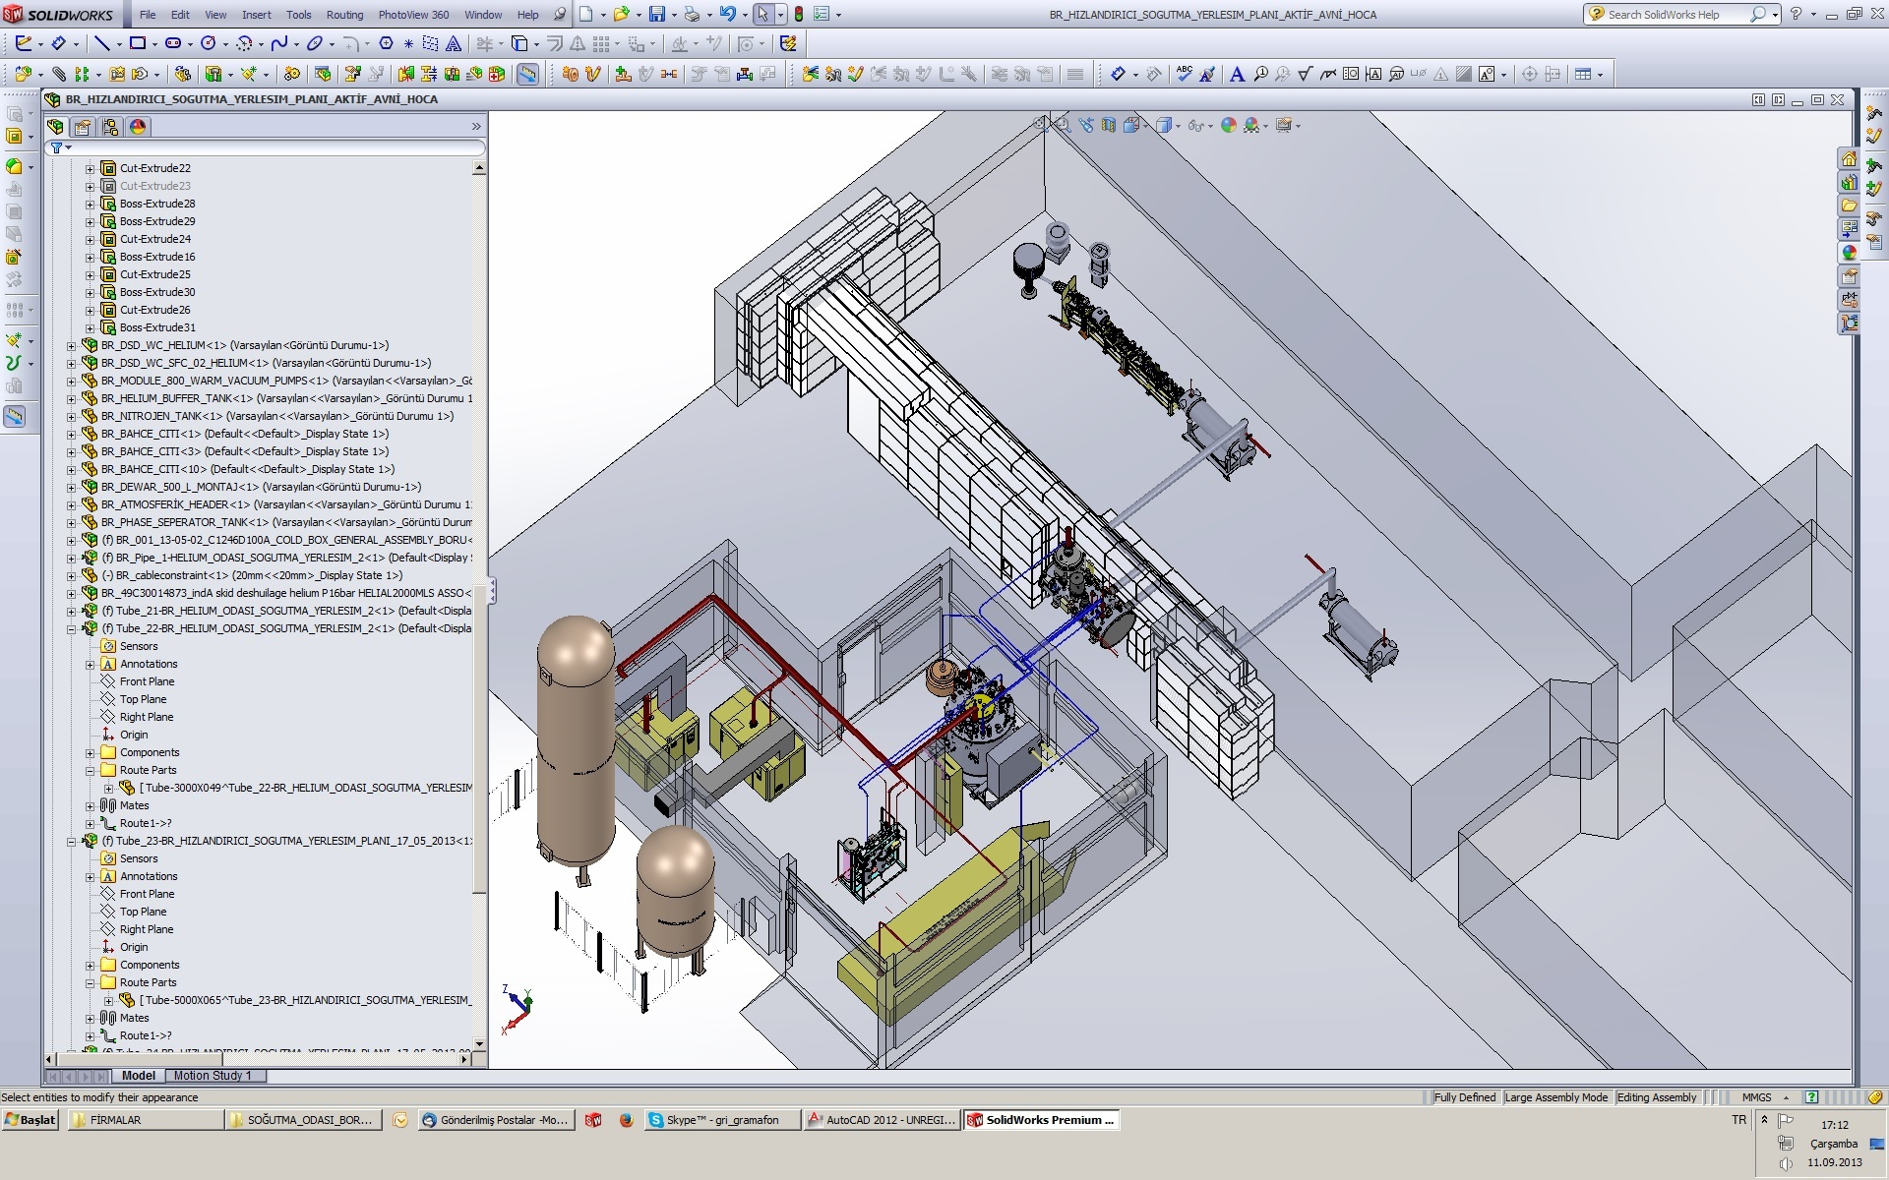
Mekanik Montaj
Mustafa Yıldız, Çağlar Kaya, A. Aksoy

Slide 30
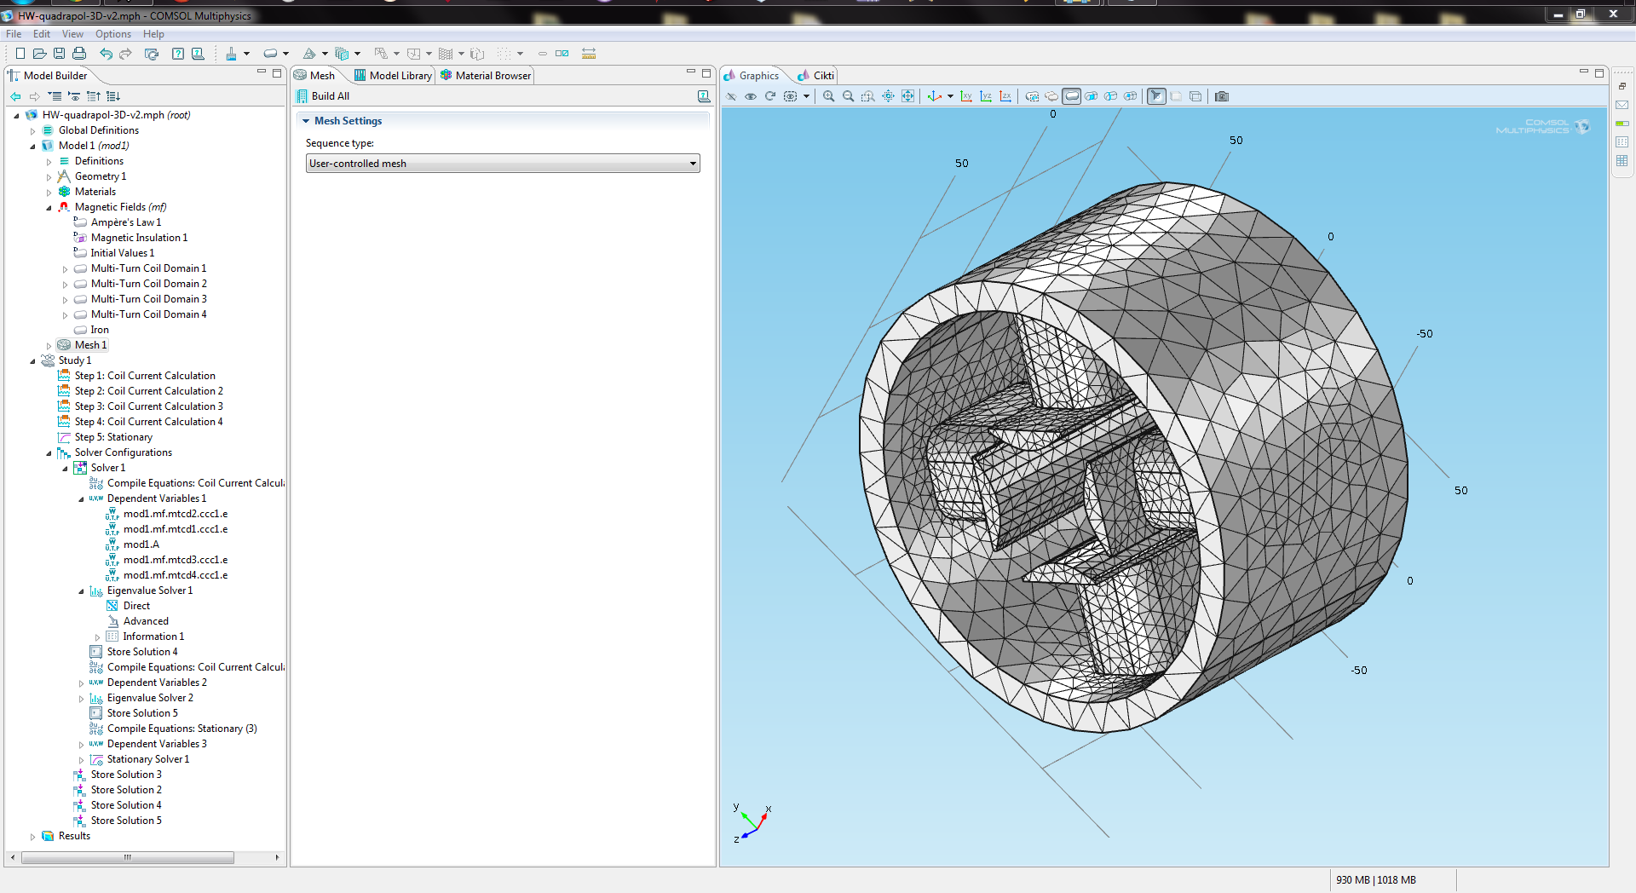
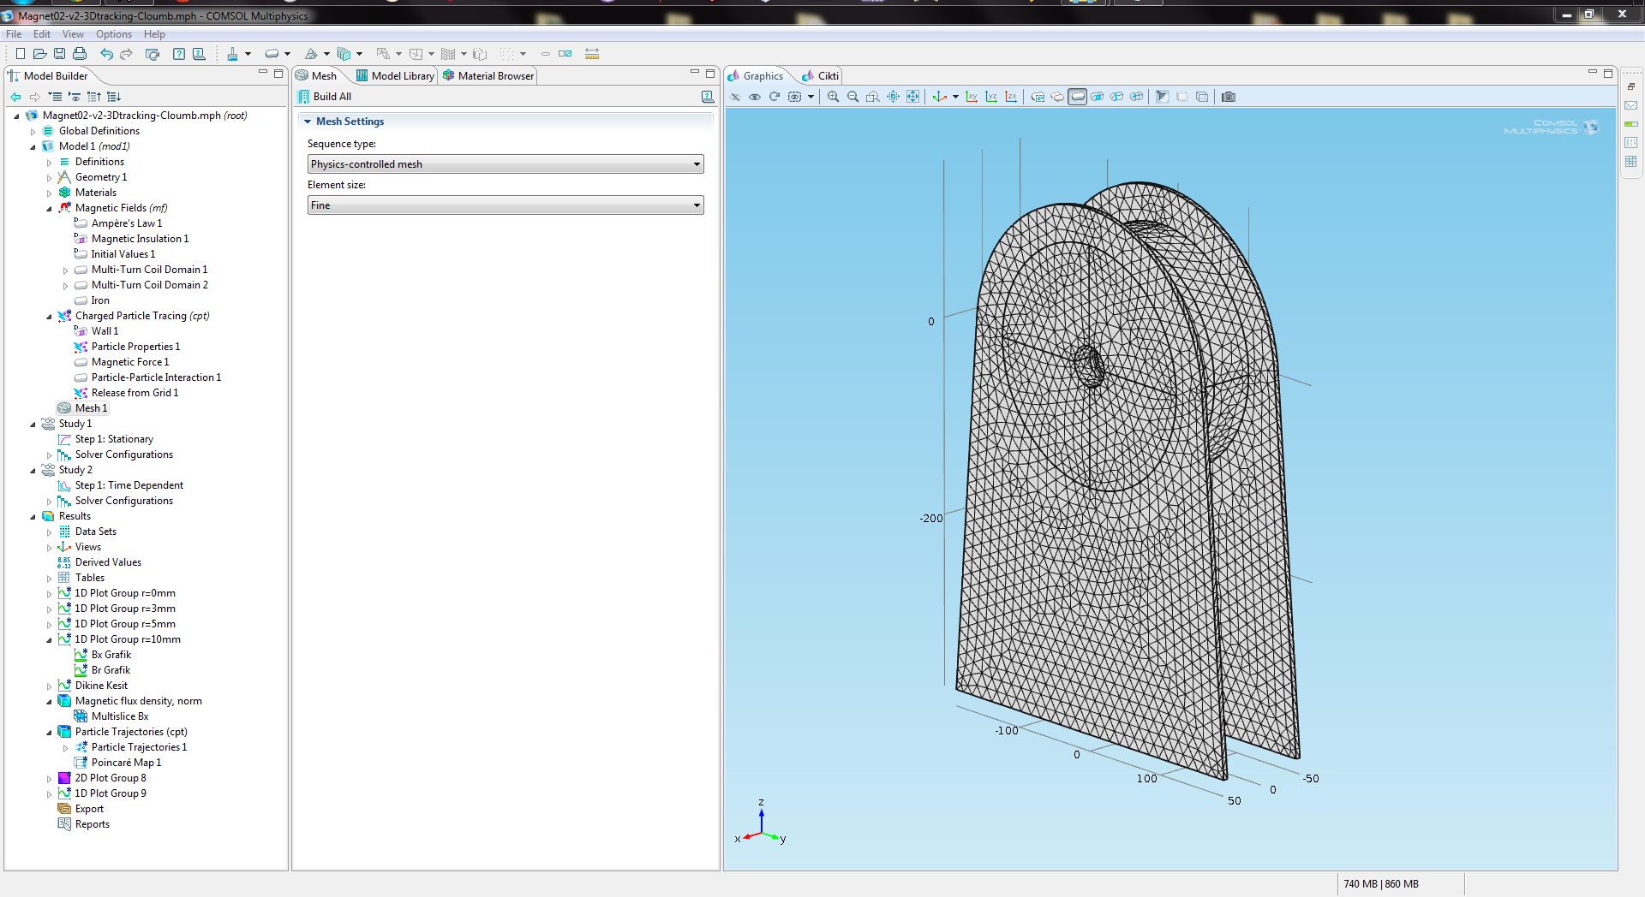
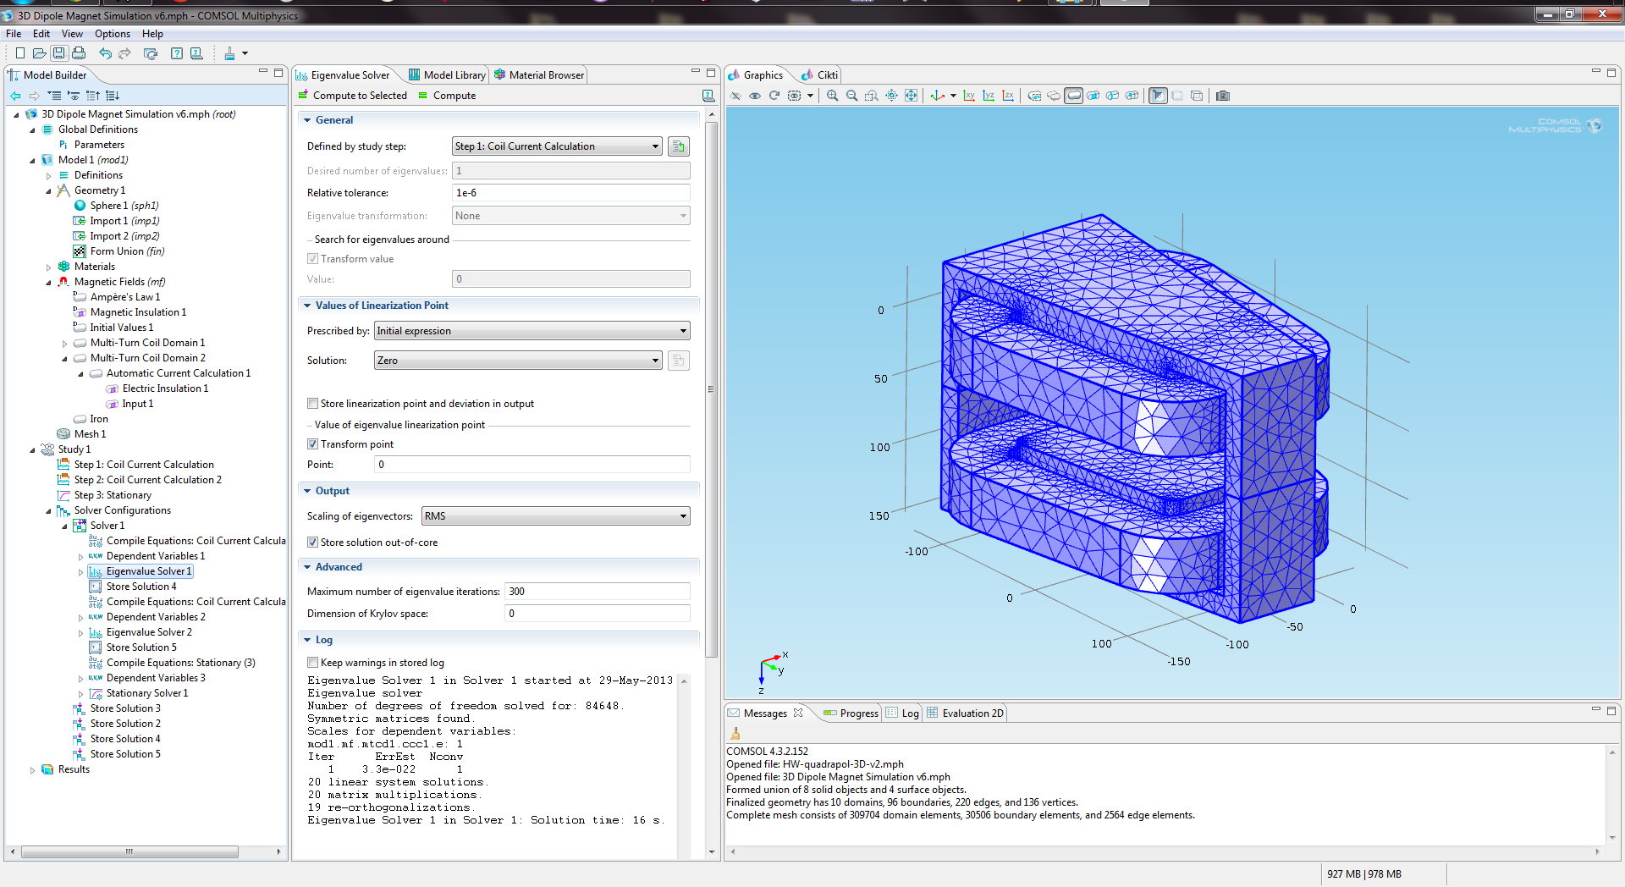
Demet Hattı Elemanlarının tasarımı
Çağlar Kaya, A. Aksoy

Slide 31
Kontrol Sistemi
TARLA kontrol sistemi EPICS tabanlı olması amaçlanmaktadır.
Experimental Physics and Industrial Control System
EPICS Argone Laboratuarı tarafından geliştirilmiş, açık kaynak kodlu gerçek zamanlı çalışabilen ve dünyada yaygın olarak kullanılan bir kontrol yazılımıdır
Emre Kazancı, Bilal Tonga, Erol Güzoğlu

Slide 32
Radyasyon Güvenliği
Kontrollü Giriş
Sabit Nötron Dedektörü
Kontrol Butonları
Sabit İyonizasyon Odaları
TLD/OSL Personel Dedektörü
Personel Dozimetre
Kamera ve Sesli Uyarı Sistemi
Kontaminasyon Monitörü
Sabit Geiger Müller Dedektörü
Vahap Karakılıç
Taşınabilir Gama Dedektörü

Slide 33
Tesis için gerekli yazılımlar..
Erol Güzoğlu, Ayhan Aydın, Stajyer Öğrenciler

Slide 34
Proje Yönetim
Birçok cihaz birbirine doğrudan bağlı ve hemen hemen hepsi farklı imalatçılardan temin edilebilmekte
Cihazlar TARLA’ya özgü tasarım olduğundan, temin, kurulum, test etme ve devreye alma süreçlerinin planlanması gerekmekte
Organizasyon Microsoft Project Manager programı ile Project Manager olarak görevlendirilen Özlem KARSLI tarafından yapılmakta

Slide 35
Sonuç
TARLA tesisi TAC Projesinin ilk adımı olup, Ülkemizde ve bölgemizde ilk hızlandırıcı tabanlı kullanıcı laboratuarı olacaktır.
Proje kapsamında tamamlanan adımlar
Hızlandırıcı teknolojileri enstitüsü kuruldu
TARLA tesisinin teknik tasarım raporu %90 oranında tamamlandı.
Hızlandırıcının konumlandırılacağı bina %95 oranında tamamlandı (altyapı eksiklikleri gideriliyor)
Türkiye'nin ilk CW, yüksek akımlı, paketli elektron tabancasını imal edildi ve başarılı testler yapıldı
2015
Binadaki alyapının tamamlanması
Helyum soğutma sisteminin işletime alınması
SRF modüllerinin demetsiz işletime alınması
Enjektör sisteminin tamamlanması
2016
Linak demet hattının kurulumu
40 MeV CW demet üretimi
FEL hatlarının siparişi
Sabit hedef deneylerinin başlanması
2017
Düzenli sabit hedef deneylerinin organizasyonu
FEL hatlarının kurulumu ve işletime alınması
Lazer deney istasyonlarında deneylerin başlatılması
2018
FEL deneylerinin başlanması

Slide 36
Disiplinler arası işbirliği
Mekanik
Mekanik tasarım
Cyrogenics
Elektromekanik
Vakum
Isıtma soğutma
İklimlendirme
R&D
Elektrik/Ektronik
RF elektroniği
HP RF
Kontrol elektroniği
Görüntüle donanımları
Yüksek gerilim
Satabil tesisat
....
Hızlandırıcılar
Bilgisayar /Yazılım
Kontrol yazılımları
Görüntüleme
Gerçek zamanlı sistemler
R&D
Networking
Güvenlik
....
Fizik
Demet fiziği
Lazer fiziği
Elektrodinamik
Malzeme
Radyasyon
R&D
....
Kullanım potansiyeli
Yüksek enerji fiziği
Nükleer fizik
Malzeme
Lazer
Ziraat
Tıp/sağlık
Biyoteknoloji
Nanoteknoloji
NEREDEYSE HERŞEY….

Slide 37
Emsalleri ile kıyaslandığında finansal açıdan oldukça düşük ölçekte bütçeye sahip olan TARLA projesi finansal açıdan yeterince desteklenmesine rağmen, sadece finansal destek böyle bir projenin başarılı sonuçlanması için yeterli değildir.
Bilim ve Mühendislik camiasından siz değerli bilim insanlarının desteği bizim açımızdan oldukça büyük önem taşımaktadır.
Teşekkürler!

